Slide 1
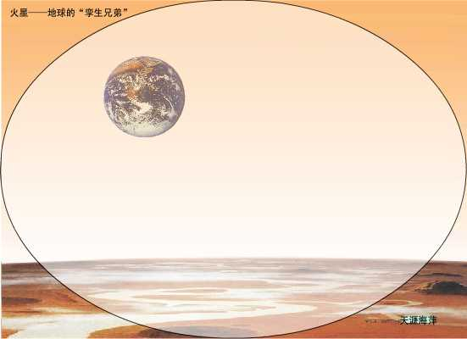
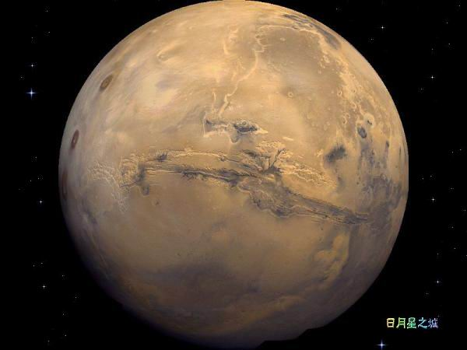

火星——地球的“孪生兄弟”

Slide 2


孪生兄弟
孪生姐妹

Slide 3
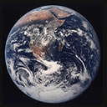
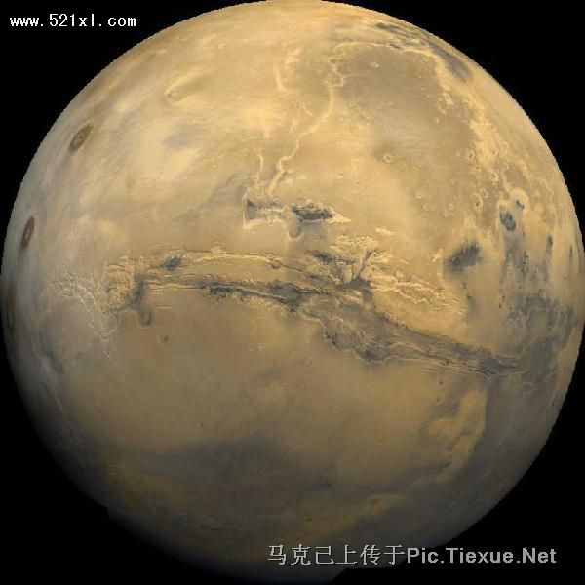

Slide 4
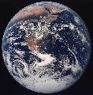
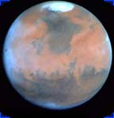
（地球）
（火星）

Slide 5
（地球）
（火星）
这兄弟俩长得太像了——同样（ ），同样（ ），同样（ ），同样（ ），甚至（ ）。

Slide 6
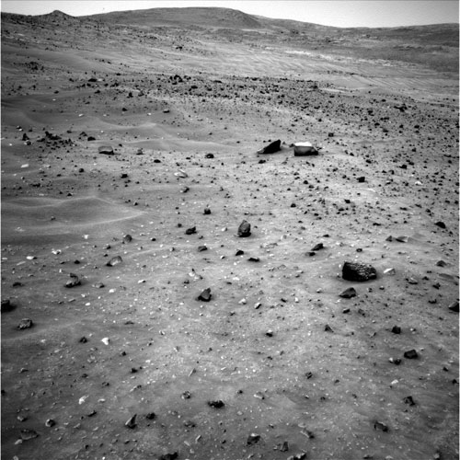
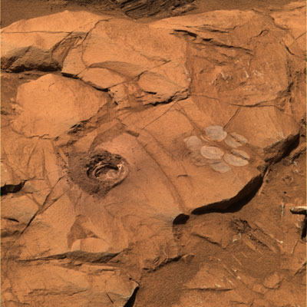
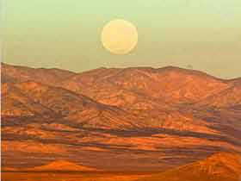
火星
火星
地球

Slide 7
南极、北极
人们根据火星和地球同样有（ ） ，
同样有（ ） ，
同样有（ ），
同样是（ ），
甚至连（ ）。
所以将火星和地球称为（ ）。
并由此推测，火星和地球一样有（ ）。
高山、峡谷
白云，尘暴和龙卷风
四季分明
一天的时间都差不多
“孪生兄弟”
水和生命存在

Slide 8
火星——地球的“孪生兄弟”

Slide 9
火星——地球的“孪生兄弟”
—— 表示：解释说明

Slide 10
火星——地球的“孪生兄弟”
—— 表示：解释说明
“ ” 表示：借用人的说法，表特殊含义

Slide 11
要求：
（1）可以连贯地朗读课文
（2）读准生字词
（3）划出不理解的词语
思考：
为什么说火星是地球的“孪生兄弟”？

Slide 12

我会认：
xiá
zhènɡ
rónɡ
xié
峡
证
熔
挟
峡谷
证明
熔化
挟制
火星

Slide 13
读准字音：
熔岩 蒸气 峡谷 缺陷
裹挟 渺茫 孕育 证实 陨石
孪生兄弟 荒凉寂寞 突如其来
四处游荡 家常便饭 数以百计

Slide 14
干涸 家常便饭 潜藏
裹挟 渺茫

Slide 15
证实 熔岩
蒸气 裹挟
陨石 彗星

Slide 16
干涸 渺茫
孪生 咆哮
缺陷 导致
诞生 爆发

Slide 17
小组内交流，给课文划分层次，概括大意。
第一段（1）由“孪生兄弟”推测火星上有水和生命的存在 。
第二段（2-5）推想火星上水的两种来源。
第三段（6-8）阐述地球上能留下水并孕育生命而火星却不能的原因。

Slide 18
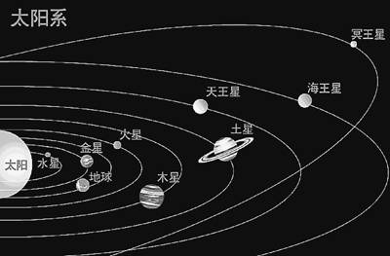
火星是距离太阳较近的第四颗行星，以平均距离太阳227.9平方千米的轨道环绕太阳运行,比地球环绕太阳的轨道距离短一半。

Slide 19
火星小常识
火星，太阳系八大行星之一，按距离太阳由近到远的顺序排列第四。中国古代称荧惑。
尘暴是火星大气中独有的现象，小规模的尘暴经常出现。每个火星年还会发生一次席卷全球的大尘暴。火星两极地区被白色极冠覆盖。极冠是火星表面最显著的标志，它的大小随季节变化，处于夏天的半球极冠的范围不大，而处于冬天的半球极冠可延伸到纬度60 °处。火星上不存在液态水，但有几千条干涸的河床，最长的约1500公里，宽60公里，这说明以前火星上可能有过大量的液态水。

Slide 20
这兄弟俩长得太像了——同样有南极、北极，同样有高山、峡谷，同样有白云、尘暴和龙卷风，同样是四季分明，甚至连一天的时间都差不多。
推测：
火星也和地球一样有水和生命存在。

Slide 21
科学家研究分析了火星的照片资料，发现火星上有干涸的河床，该河床宽达上百千米，远胜过今天地球上的亚马孙河。
亚马孙河长度仅次于尼罗河，约6400公里，为世界第二大河 。

Slide 22
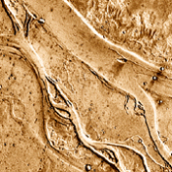
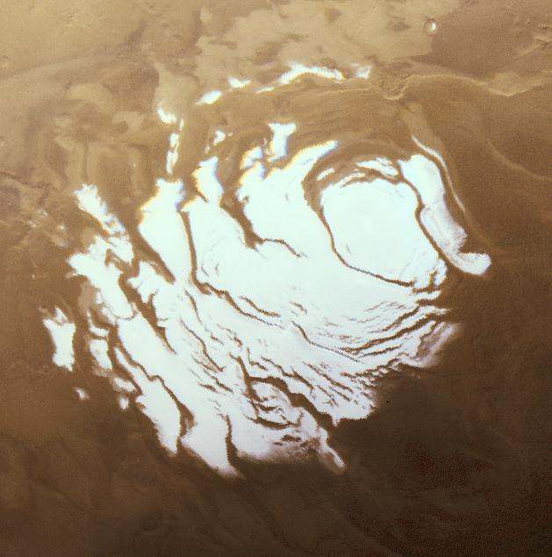
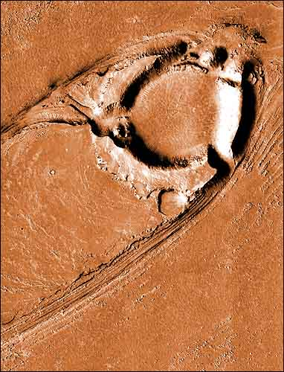
火星上水存在的痕迹

Slide 23
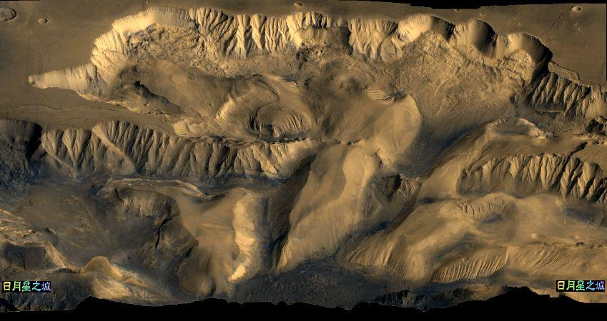

Slide 24
2004年3月以后，人类通过对火星岩石的钻孔分析，进一步证实了火星上曾经有水的推断。
推测——推断

Slide 25
读读第三、四自然段，说说水来源的两种猜测是什么。
第一种猜测：
陨石的水分比较少，而彗星本身大多是些大冰块，含有丰富的水。也许是持续了数亿年的彗星和陨石风暴，给兄弟俩送去了最初的水。

Slide 26
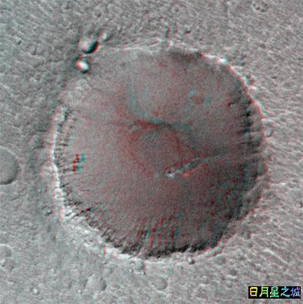
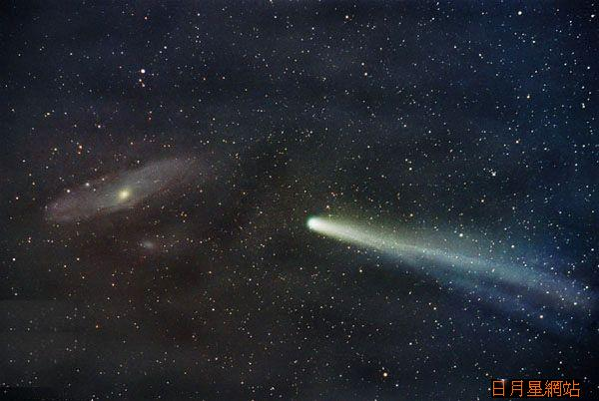
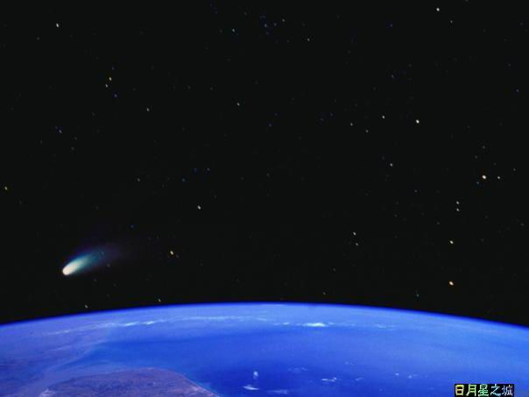
最初，这兄弟俩都没有水，没有生命，不但荒凉寂寞，还经常遭到彗星和陨石突如其来的袭击。当时，太阳系内有无数大大小小的碎片四处游荡，彼此碰撞是家常便饭。
陨石的水分比较少，而彗星本身大多是些大冰块，含有丰富的水。也许是持续了数亿年的彗星和陨石风暴，给兄弟俩送去了最初的水。

Slide 27

当时，太阳系内有无数大大小小
的碎片四处游荡，彼此碰撞是
家常便饭。
“家常便饭”本意是指很平常、经常发生的，文章中是说太阳系内无数大大小小的碎片四处游荡，彼此碰撞是随时随地都可能发生的事，很平常。

Slide 28
火星上的水未能留住是因为：火星比地
球小得多，对物体的吸引力也小得多,所
以气体脱离火星不需要太快的速度.在太
阳的照射下,火星表面的水蒸发成气体,
这些气体很快就取得了足够的热量,达到
能够脱离火星的速度而一去不复返。

Slide 29
持续不断的火星气体集体大逃亡，使得
火星表面的液态水难以长时间存在。
“集体大逃亡”是用形象的手法，写出了由于火星引力小，致使火星表表面液态水蒸发变成大量气体离开火星的样子。

Slide 30

谜？

Slide 31
读读第三、四自然段，说说水来源的两种猜测是什么。
第二种猜测：
当兄弟俩诞生之初，水的成分就已经潜藏在一些矿物中了。当火山爆发时，这些矿物便分离出水，随着熔岩释放出来。其中大部分以蒸气状态飘散在空中，一部分随后变成雨水落下来，形成了湖泊和海洋。

Slide 32
火星与地球，同样是行星，环境相似，水的来源相似，为什么地球上的水不但能留下来，而且孕育出了生命；而火星上的水原本可能比地球还多，为什么没能留住呢？

Slide 33
请同学们继续读课文，找找其中的原因。
火星本身的致命缺陷。
找出具体描述的句子，读读，体会作者形象化的写法，写出了气体脱离火星表面的过程。

Slide 34
火星上的水未能留住是因为：火星比地球小得多，对物体的吸引力也小得多,所以气体脱离火星不需要太快的速度。在太阳的照射下,火星表面的水蒸发成气体,这些气体很快就取得了足够的热量,达到能够脱离火星的速度而一去不复返。

Slide 35
持续不断的火星气体集体大逃亡，使得火星表面的液态水难以长时间存在。
“集体大逃亡”是用形象的手法，写出了由于火星引力小，致使火星表面液态水蒸发变成大量气体离开火星的样子。

Slide 36
水是生命的源泉，地球上的生命得以生生不息；火星的表面留不住水，那么肯定就不存在生命了。你认为呢？科学家又是怎么认为的呢？
然而，科学家推测，火星地表下面仍然可能有水，只要有适当的温度，就可能孕育出生命来。

Slide 37
谜？

Slide 38
可见，在没有充分的科学根据可以证明之前，任何结论都不能武断。科学的探究态度必须是严谨、一丝不苟的，来不得一丝马虎。

Slide 39
课文小结：
火星上生命的存在与否，这是个怎样的谜？你们想知道吗？那么，请学好科学文化知识，努力去探究吧。科学的大门正为你们敞开着。

Slide 40
谜？

Slide 41
课外作业
1、抄写文中的好词好句。
2、课外收集：宇宙知识知多少。

